Slide 1
Infekce močového traktu
MUDr. Eva Sládková
Dětská klinika FN a lf plzeŇ

Slide 2
Infekce močového traktu
Po infekcích respiračních jsou na druhém místě v příčinách nemocnosti v dětském věku.
Nesprávně nebo pozdě léčená pyelonefritida představuje u dětí nejnižších věkových kategorií riziko trvalého postižení ledvin.
Chronická pyelonefritida patří po vrozených anomáliích uropoetického traktu mezi nejčastější příčiny:
renálního selhání v dětském věku
hypertenze i v dospělosti, při které může být poškozena i druhá ledvina

Slide 3
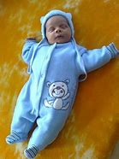
Incidence infekcí močového traktu
maximum je v novorozeneckém a kojeneckém věku, většinou akutní pyelonefritida
od batolecího věku přibývá u děvčat výskytu cystitidy
dorostový věk u dívek – začátek pohlavního života

Slide 4
Patogeneze
Ascendentní cesta
vliv periuretrální kolonizace, stav předkožky
(u chlapců po cirkumcizi prokazatelně méně infekcí), pleny
poruchy odtoku moče (vrozené vady, dysfunkce, obstipace..)
Hematogenní cesta

Slide 5
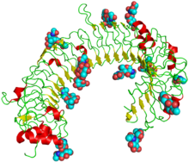
Přirozená obrana organismu
proud moče
slizniční imunita
IgA
toll – like receptory na uroepitelu
cathelicidin a další antimikrobiální peptidy
specifické cirkulující IMG

Slide 6
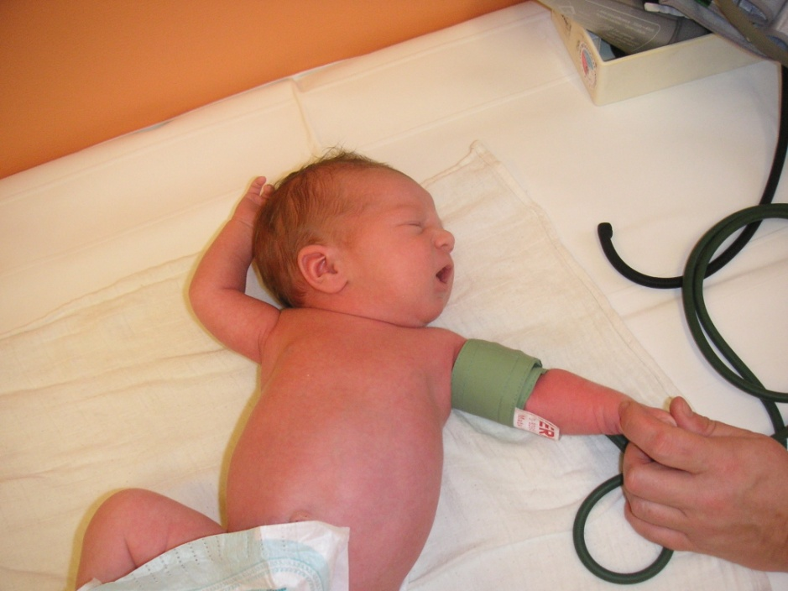
Symptomatologie infekcí močového traktu
závisí na věku dítěte
čím mladší dítě, tím jsou příznaky méně charakteristické
u novorozenců často chybí teplota
dítě je spavé, ikterické, neprospívá
alterace celkového stavu až šokový stav

Slide 7
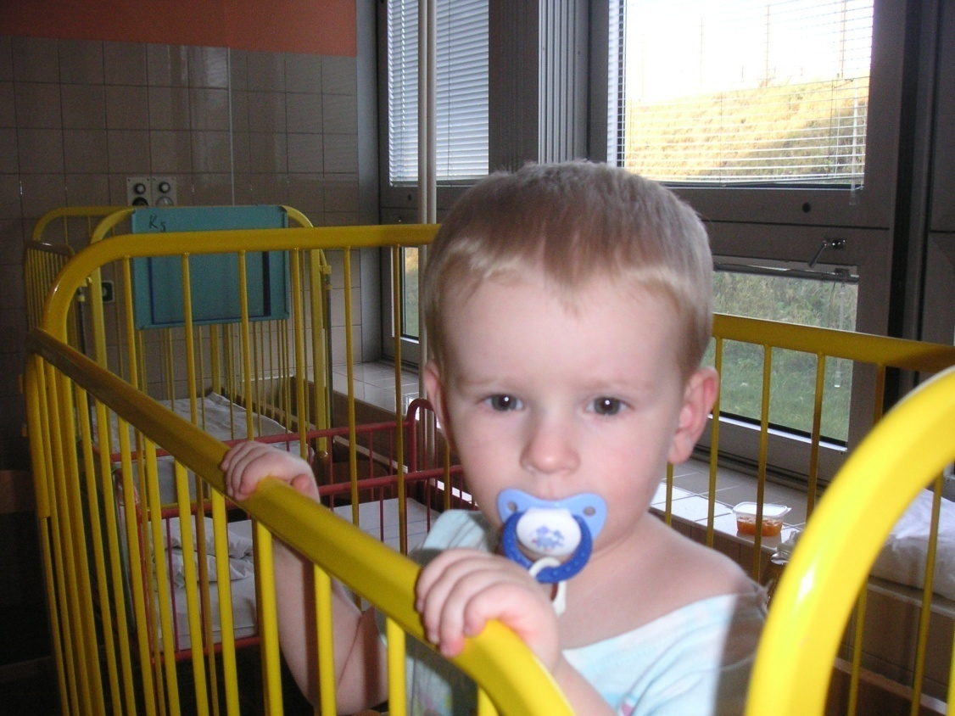
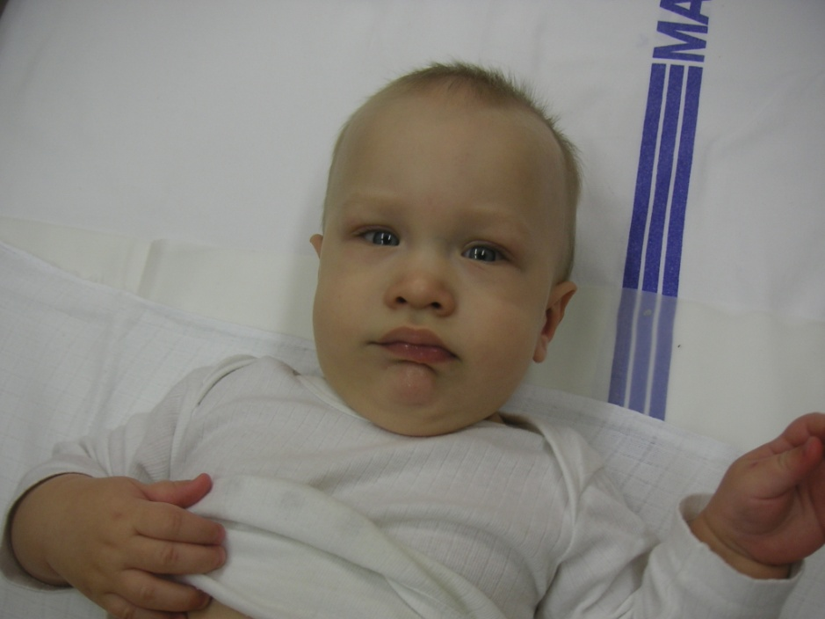
Kojenci
teploty bez jiných příznaků
řídké stolice
neobvyklé skvrny na pleně
zápach moče
Batolata a větší děti
dysurie
polakisurie
bolesti bříška
bolesti v zádech

Slide 8
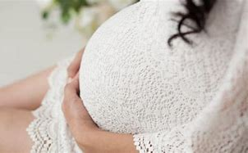
Rodinná anamnéza
Osobní anamnéza
infekce močového traktu
vrozené vývojové vady ledvin a močových cest
vezikoureterální reflux
litiáza
hypertenze
renální selhání
nález na prenatálním USG ledvin
postnatální USG ledvin
patologické množství plodové vody
teploty nejasné etiologie

Slide 9
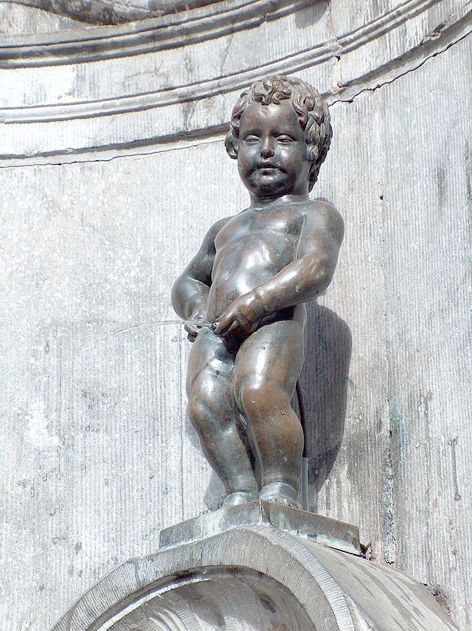
Nynější onemocnění
příjem tekutin ve zdraví a při aktuální nemoci
charakter stolice
tolerance antibiotik
alergie v anamnéze
proud moče
slabý proud moče, tlačení při močení- možnost subvezikální obstrukce
pomočování
výtoky
u starších dívek pohlavní život, HAK

Slide 10
Klinické vyšetření
kromě standardního klinického vyšetření nález na zevním genitálu
stav předkožky u chlapců
synechie labií u dívek
vaginální fluor

Slide 11
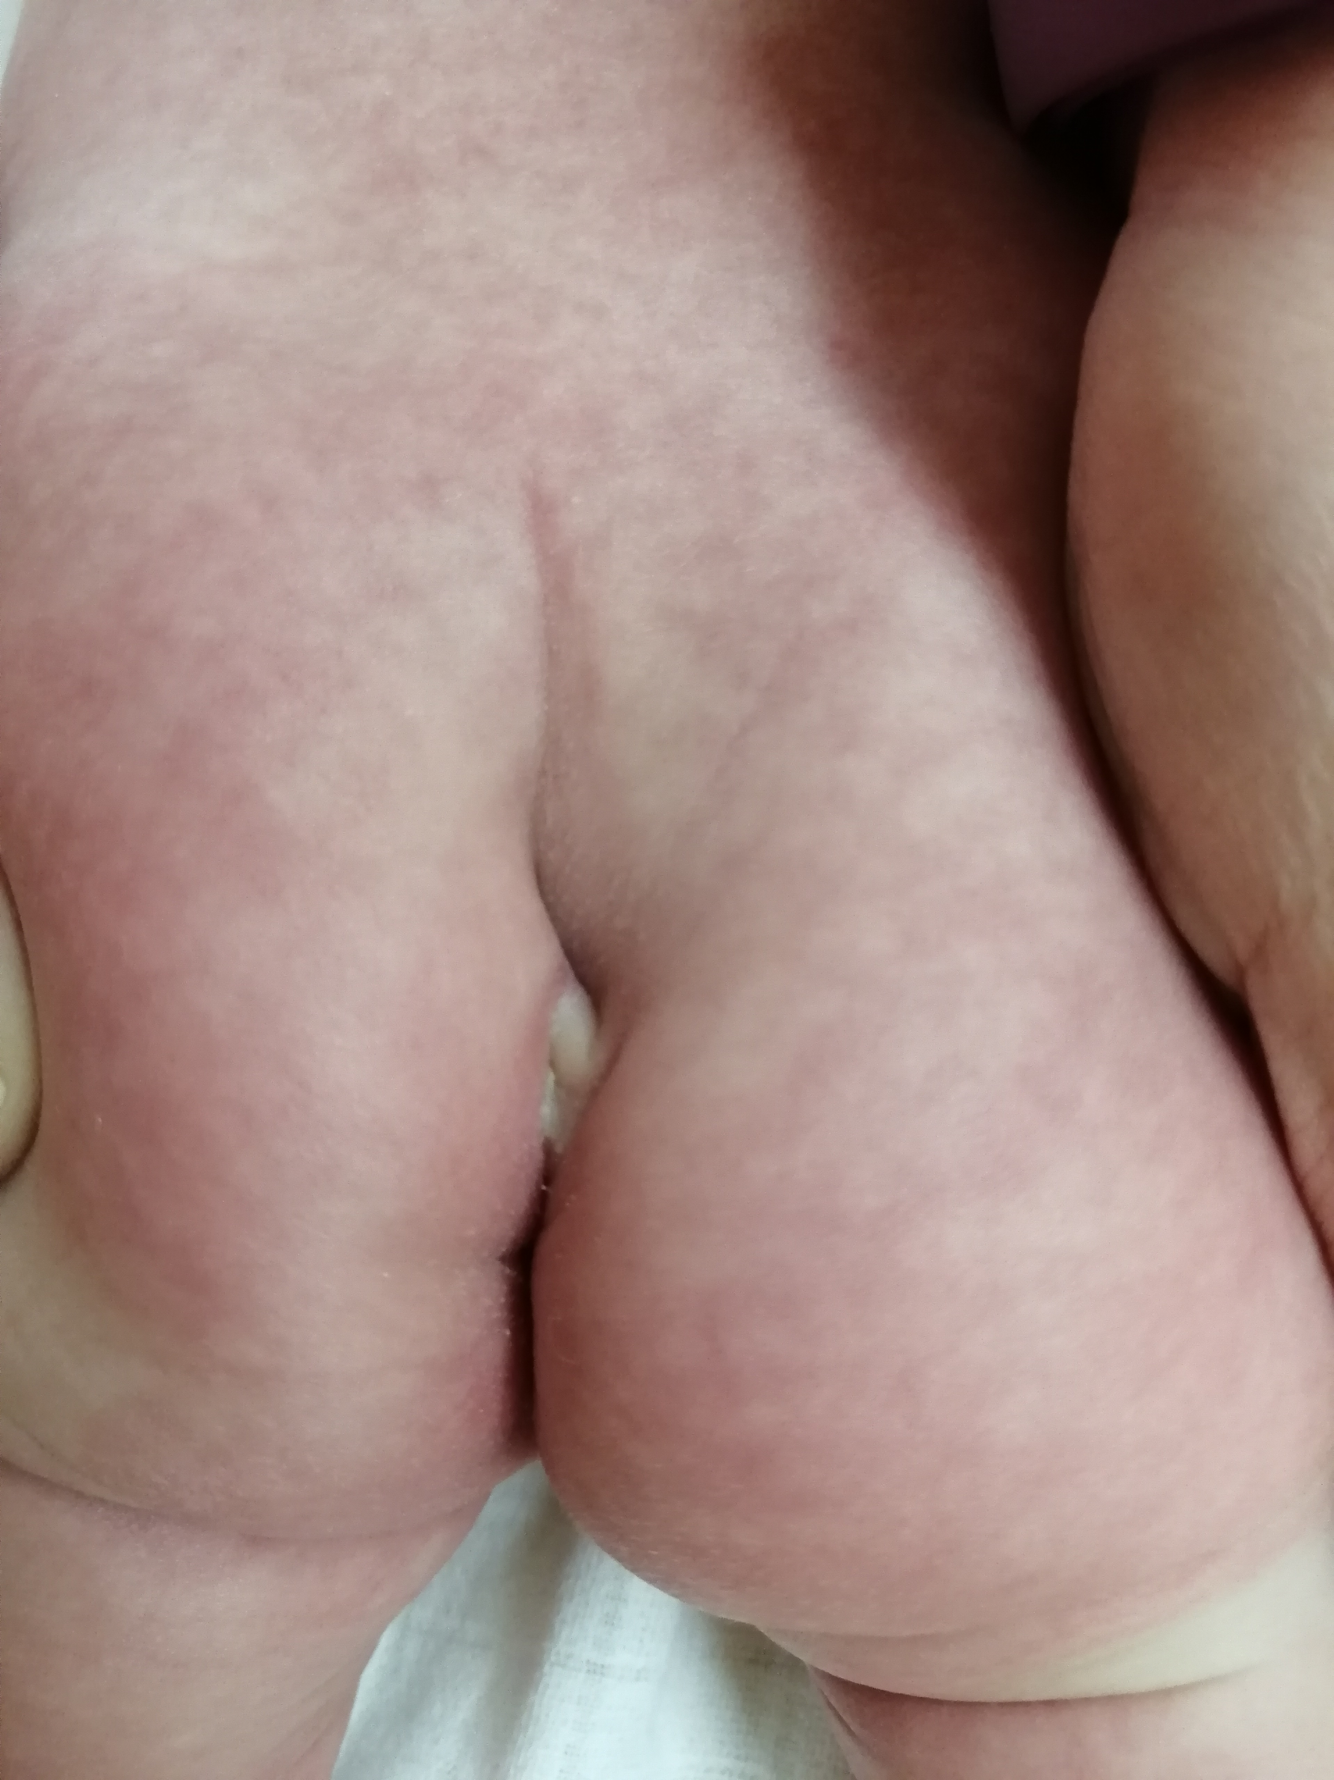
L-S oblast
Patologie ve smyslu zvýšeného ochlupení, viditelné nebo hmatné rezistence, vklesliny, abnormální průběh gluteální rýhy mohou upozornit na
patologii v oblasti LS páteře s možností dysfunkční mikce.

Slide 12
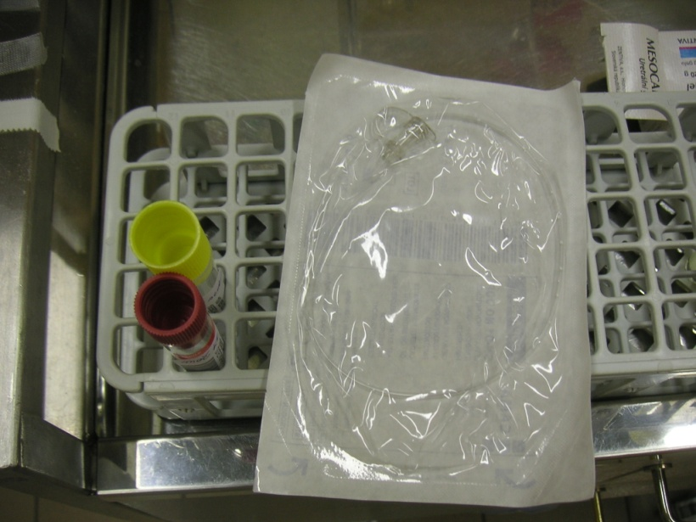
Vyšetření moče
preferujeme odběr středního proudu moče po omytí
(ne dezinfekční prostředky)
Problém u starších kojenců a batolat.
s chycenou močí zacházet jako se sterilním materiálem, papírek vložit až druhé zkumavky odlité sterilně
netrápit rodiče ani děti druhým odběrem, stačí jedna sterilní zkumavka

Slide 13
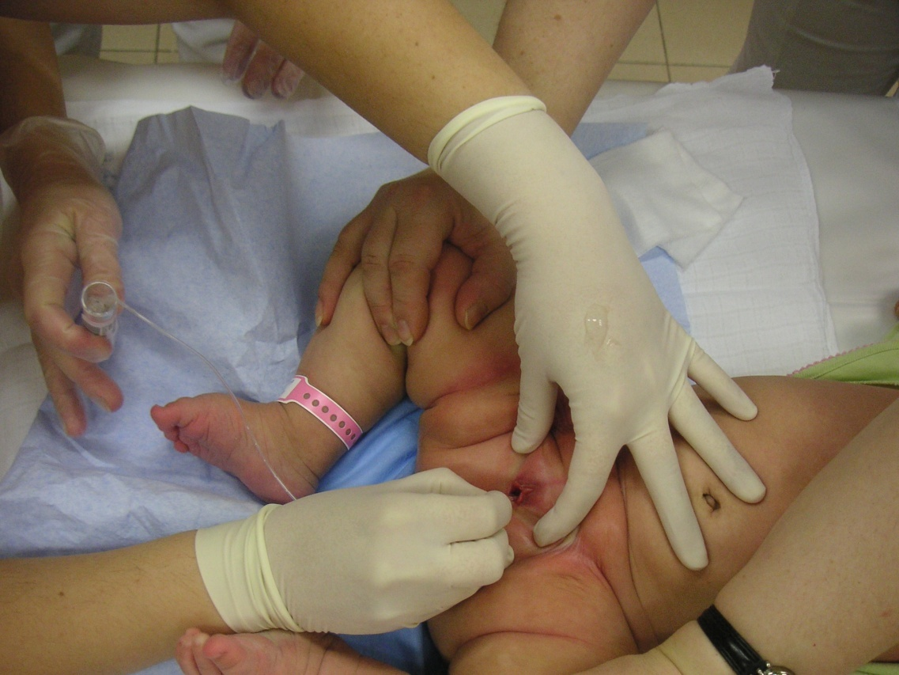
V případě nebezpečí z prodlení odběr moče cévkované
Suprapubická punkce se v našich podmínkách používá výjimečně.
odběr do sterilního sběrného sáčku
- význam má pouze negativní výsledek
- ev. monokultura v koncentraci více než 10 exp. 7

Slide 14
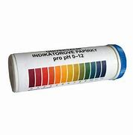
Vyšetření moče kultivačně
Jediná situace, kdy není nutno provést kultivační vyšetření moče před nasazením ATB je dívka v adolescentním věku s nekomplikovanou cystitidou, jinak je to postup non lege artis !
možno uchovat v lednici 24 hodin
Uricult
Vyšetření moče papírkem
leukocyty

Slide 15
v současné době 8 letý chlapec.
ve 2 letech balanitis, od té doby opakované infekce močového traktu léčené empiricky
ve 2,5 letech odeslán do nefrologické ordinace
litiáza v dutém systému levé ledviny a v močovém měchýři
hypoplastická pravá ledvina
Cystinurie

Slide 16
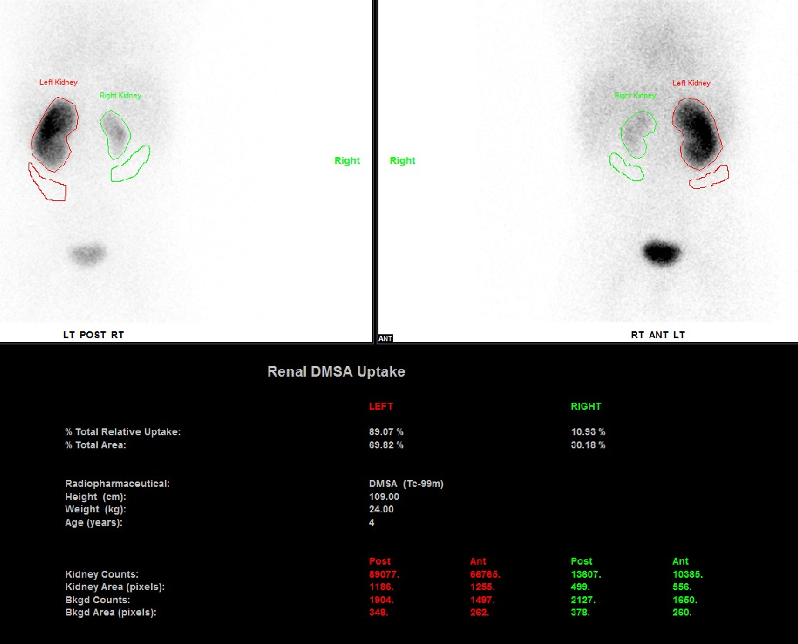
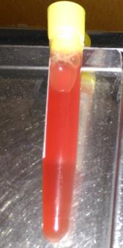
Hypertenze
Hematurie neznamená vždy močovou infekci, je nutno vyšetřit moč i kultivačně.
Dítě s močovou infekcí by mělo mít časně provedené USG vyšetření.

Slide 17
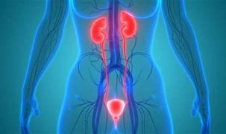
Odlišení pyelonefritidy od cystitidy jodalova kritéria
Pyelonefritida
horečka nad 38,5
zvýšená sedimentace nad 25mm/hod
a/nebo zvýšené CRP nad 25 mg/l
a/nebo leukocytóza s posunem doleva
Cystitida
teplota pod 38,5
sedimentace pod 25/hod.
CRP pod 25 mg/l

Slide 18
Hospitalizace
Věk
novorozenci a kojenci do 6 měsíců věku
Další faktory
alterace celkového stavu
dehydratace, zvracení, netolerance perorálního antibiotika
vrozená vada ledvin a močového traktu
imunosuprese
compliance rodiny

Slide 19
Při pozdě nebo nesprávně léčené močové infekci hrozí vznik jizev. Dívka s původně normálním USG nálezem na ledvinách. V kojeneckém věku 3 x infekce močového traktu léčené perorálním antibiotikem. Následně nefrologické vyšetření. Vesikoureterální reflux neprokázán. Funkce levé ledviny 4 %. Doporučené kontroly krevního tlaku nebyly. Ve 4 letech těžká asymptomatická hypertenze. Nefrektomie levé ledviny.

Slide 20
3 letý chlapec
negativní anamnéza
1. ataka akutní pyelonefritis, CRP 60
Telefonický dotaz PLDD- mám ho poslat k hospitalizaci ?
Ano
Akutní pyelonefritis u 3 letého chlapce bez vady ledvin je neobvyklá.

Slide 21
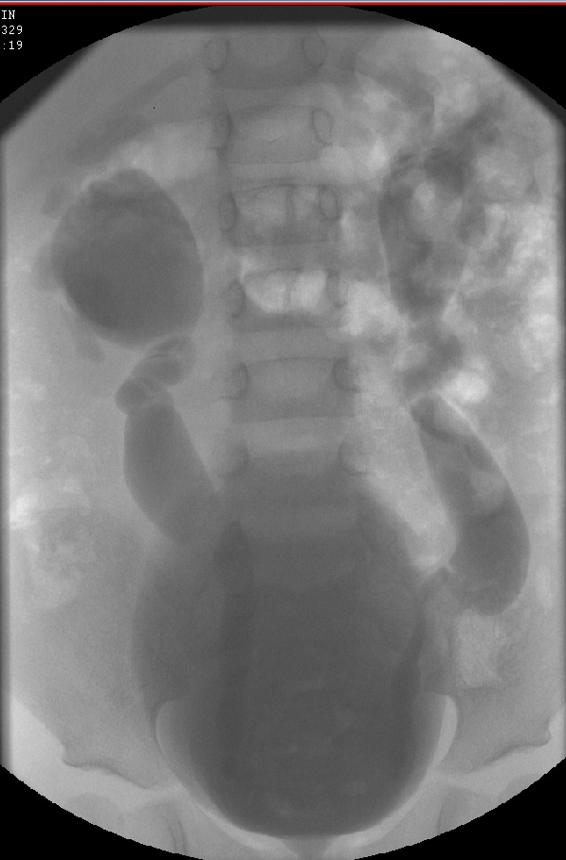
CRP 142 83 3
S-Močovina: 6,7 5,9 5,4 S-Kreatinin: 82 61 65
USG ledvin a močových cest
známky akutní pyelonefritidy vpravo, mírná dilatace pánvičky s rozšířením stěny patrně není dáno jen zánětem, nutno zvažovat změny při VU refluxu vyššího stupně
cíleným dotazem zjištěno tlačení při močení
panendoskopie
transureterální resekce chlopně zadní uretry
sledování nefrologem a urologem
chronické onemocnění ledvin

Slide 22
Terapie infekce močového traktu
po odběru moče na kultivaci, ev. hemokultury
podle lokalizace infekce
podle aktuálních doporučení
respektovat regionální citlivost mikrobů, konzultace mikrobiologa

Slide 23
Aktuální doporučení
mění se
diskuze mezi mikrobiology, nefrology a pediatry
cystitidu léčit chemoterapeutiky
pyelonefritidu antibiotiky
v současné době jsou doporučovány potencované aminopeniciliny vzhledem ke stoupající rezistenci na cefalosporiny

Slide 24
Propuštění z hospitalizace po akutní pyelonefritidě
cca po 5 dnech
dítě je afebrilní, má plný perorální příjem, negativní kontrolní moč na kultivaci, pokles parametrů zánětu
má provedené USG vyšetření ledvin a močového traktu
Pokračujeme v perorální antibiotické terapii do 10 - 14 dnů.

Slide 25
Mikční cystouretrografie
Současné indikace
těžký průběh infekce
recidiva infekce močového traktu
patologický nález na USG
atypický patogen
podezření na chlopeň zadní uretry
pozitivní RA refluxu

Slide 26
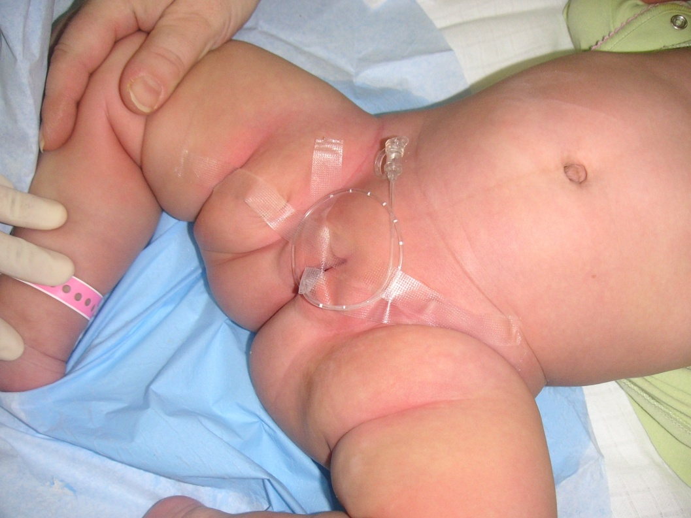
MCUG
standardní postup
lékař se zkušeností s pediatrickou radiologií
minimalizovat radiační zátěž
přístroj, počet snímků…
správné provedení včetně šikmých snímků na posouzení močové trubice.
Příprava dítěte:
informovaný souhlas rodičů
negativní moč na kutlivaci
zajišťovací terapie
Není nutný odstup od akutní infekce.

Slide 27
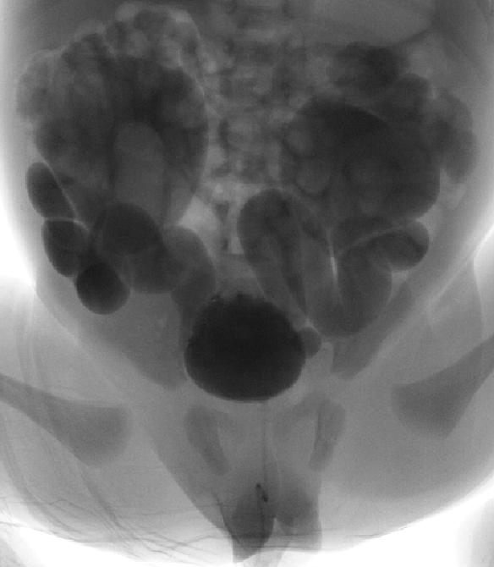
novorozenec, prenatálně oboustranná dilatace dutých systémů
oboustranné refluktující megauretery
nález na uretře nesvědčil pro chlopeň zadní uretry
prodělal infekci močových cest – Klebsiella pneumoniae
epicystostomie ve 3 týdnech věku
zajišťovací terapie
elevace parametrů renálních funkcí
oboustranná reimplantace močovodů v Praze Motole
zajišťovací terapie byla vysazena
kontrolní MCUG bez refluxu

Slide 28
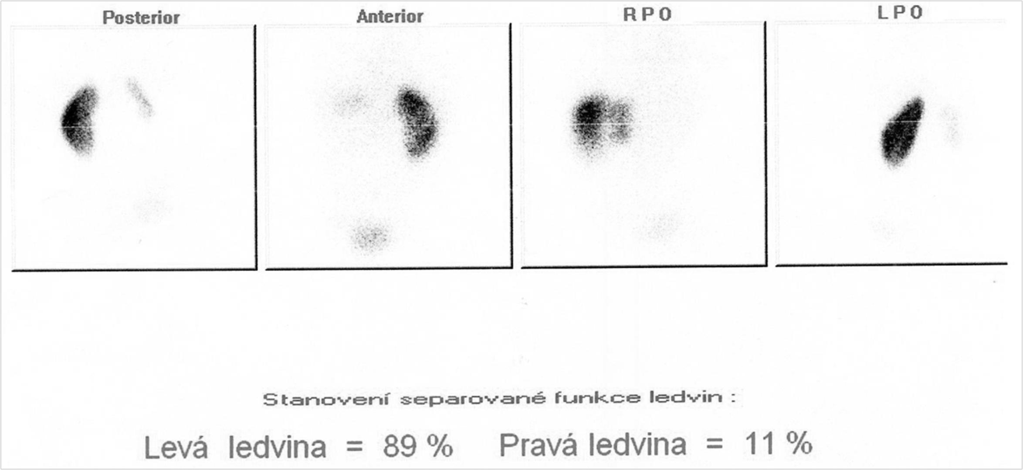
Statická scintigrafie ledvin DMSA
za 6 měsíců po prodělané pyelonefritidě
v akutním stavu výjimečně
pátrání po fokusu infekce u pacienta s nasazenou ATB terapií bez odebrání materiálu na kultivaci

Slide 29
Retrospektivní studie dětí s akutní pyelonefritidou do 2 let věku.
176 dětí ( 108 chlapců, 67 dívek)
Mikční cystoutetrografie
Vyšetřena u 157 dětí
Unilaterální VUR u 22 pacientů (14%)
Bilaterální VUR u 21 pacientů (13%)
Statická scintigrafie ledvin DMSA
Provedena u 129 pacientů (74%)
PYELONEFRITICKÉ JIZVY
u 8 dětí (6,2%)
3 děti unilaterální VUR
1 dítě bilaterální VUR

Slide 30
Komplikované a recidivující močové infekce
vrozené vývojové vady ledvin a močového traktu
meningomyelokéla
syndrom kaudální regrese
dysfunkce mikce
stavy po úrazech a operacích
dívky v dorostovém věku

Slide 31
Komplexní vrozené vývojové vady
anorektální atrézie bez zjevné píštěle
nekompletní membrána duodena
oboustranné refluktující megauretery
epicystostomie
opakované infekce močového traktu

Slide 32
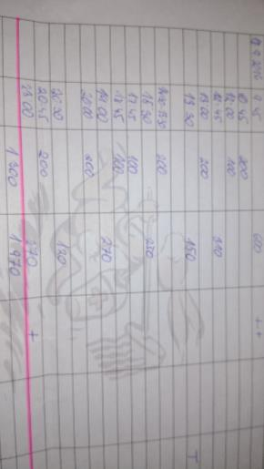
Co dělat, když se močové infekce vrací ?
probrat režim včetně pitné a mikční karty
vyloučení dysfunkce mikce
vyšetření urologem včetně urodynamiky

Slide 33
bowel bladder syndrome
s vyprazdňováním stolice souvisí vyprazdňování močového měchýře
děti jsou často zbytečně opakovaně léčeny antibiotiky pro infekce močového traktu, kterým by šlo zabránit správným režimem

Slide 34
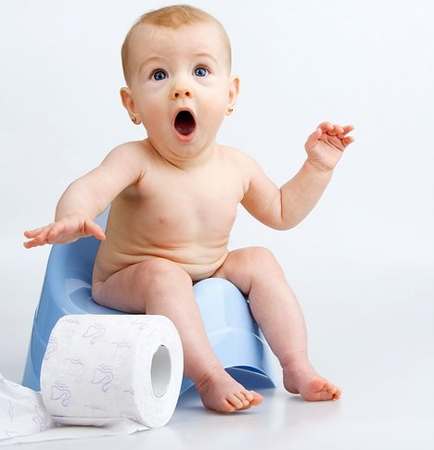
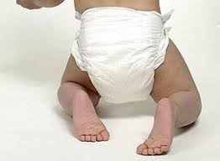
Udržování čistoty u dětí
Posun k pozdějšímu věku.
jednorázové pleny
„ volnější „ výchova
Proč má ještě pleny ?
Vychovávám z něj osobnost.
3 měsíční kojenec 2 x denně vysazovaný
na nočník ???
U zdravého dítěte přináší zbytečné nošení plen zátěž pro rodinný rozpočet a životní prostředí.
U dítěte s vadou ledvin nebo močového traktu zvyšuje možnost vzniku močových infekcí.

Slide 35
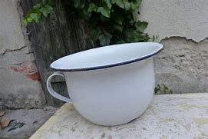
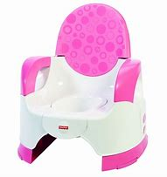
Toto dřív stačilo.

Slide 36
-17 letá dívka, po přestěhování ze Slovenska 3 roky bez praktického pediatra -přivezena RZP na ambulanci DK pro asi 14 dnů trvající bolest hlavy a celkovou slabost -při vyšetření pacientka dehydratovaná kariézní dentice malhygiena scabies objemné břicho bez známek peristaltiky - absolvovala manuální vybavení stolice - ve FN Motol provedena rektální biopsie s normálním nálezem

Slide 37
Chlapec 18 měsíců
nevýznamná rodinná i osobní anamnéza, dosud zdravé dítě
18.2. 2022 přivezen rodiči na ambulanci DK pro bolesti břicha a obstipaci, která byla potvrzena
bylo doporučeno prázdnění Forlaxem
26.2. přivezen RZP pro bolesti břicha, chlapec vyhledával úlevovou polohu na všech čtyřech

Slide 38
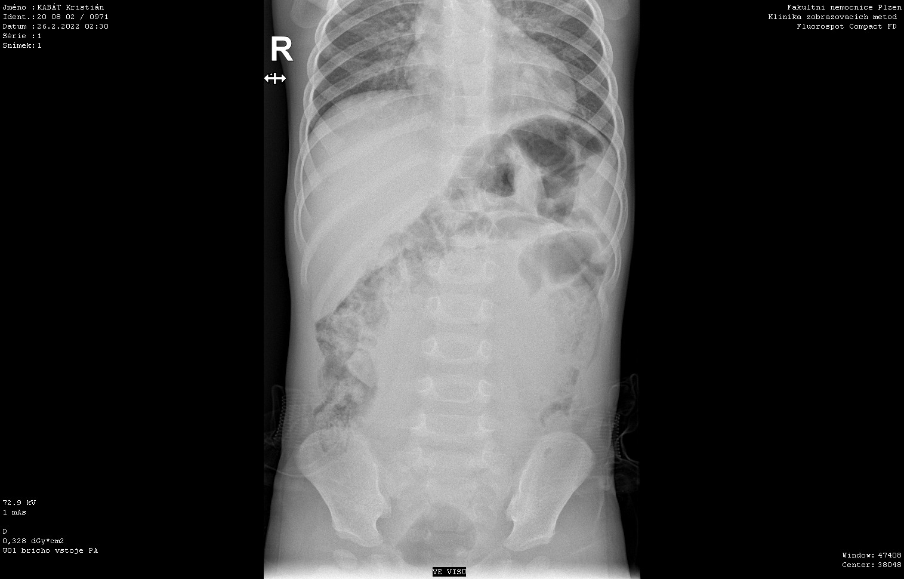
Sono ledvin a močového měchýře: pravá ledvina o velikosti 84 mm, levá 85 mm - oboje tedy zvětšené. Obě ledviny s patrnou dilatací kalichopánvičkového systému - pánvičky do šíře 12 mm, kalichy do 8 mm. Ledviny bez zřetelných ložisek. Pánev vyplňuje močový měchýř, který je výrazně naplněný, kraniálně dosahující až těsně nad pupek, objem je anechogenní, bez zřetelného patologického obsahu, stěna je štíhlá, po laterálních stranách jsou patrné distendované uretery na 4 až 5 mm. V pánvi v okolí moč. měchýře bez volné tekutiny, v dostupném dosahu USG vyšetření bez zřetelné příčiny obstrukce v oblasti pánve.
P/S--Močovina: 9,4 | 1,8 | 5,5 mmol/l P/S--Kreatinin: 137 | 25
retence moče, vycévkováno 500 ml
po vyprázdnění močového měchýře a klyzmatech přetrvávala retence moče

Slide 39
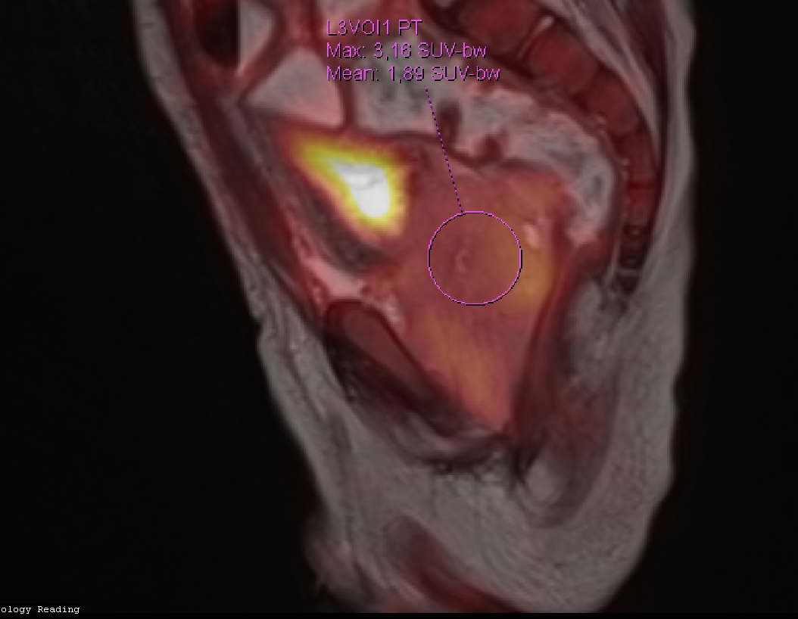
Rhabdomyosarkom močového měchýře s metastázami

Slide 40
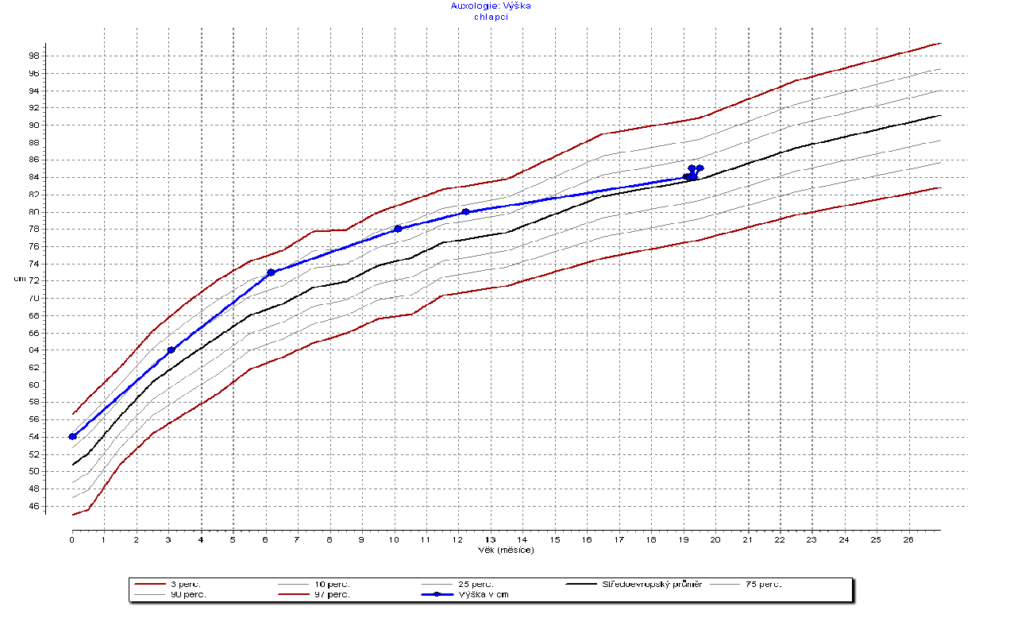
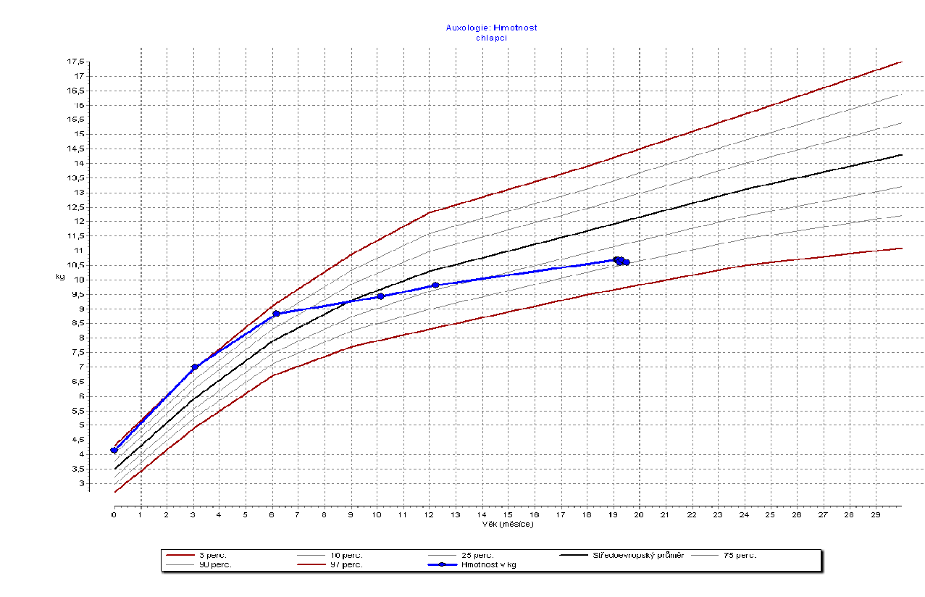
Dosud zdravé dítě s negativní anamnézou ?

Slide 41
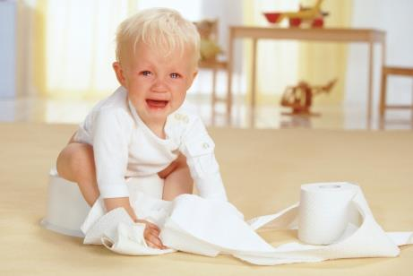
+ V posledních letech jsme šetrnější
kratší pobyt dětí v nemocnici
přísnější indikace MCUG a DMSA
ambulantní provedení
snaha zabránit recidivám močových infekcí režimovými opatřeními
- Naši snahu často komplikují rodiče
volná výchova, která oddaluje nácvik hygienických návyků
nevhodný pitný a mikční režim
obstipace

Slide 42
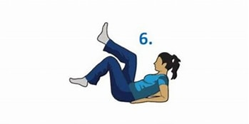
Lázně
Vítáme možnost pobytu dětí v lázních a v indikovaných případech
jej doporučujeme.
Je nutné pokračovat v zavedeném režimu i v domácím prostředí.

Slide 43
Tak Maruško, co jsi se naučila v lázních ?
Ukaž nám jak cvičíš.
Maminka ani dívka neznají cviky na posílení pánevního dna.
Opakovaní pobytu v lázních je indikované, v doporučených režimových opatřeních je nutno pokračovat i v domácím prostředí.

Slide 44
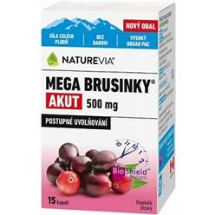
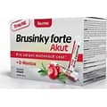
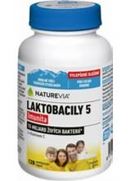
Co máme koupit, aby se močové infekce neopakovaly ?
Probiotika, brusinky, kolostrum ?
Především naučte dítě správně pít, čůrat a kakat.
Dá to více práce, ale stojí to za to.

Slide 45
Spolupráce s PLDD
Včasná diagnostika dětí s infekcí močového traktu (díky rutinnímu vyšetřování CRP se eliminují pacienti s tzv. teplotami k zubům).
Poučení rodičů o režimových opatření k zabránění opakování močové infekce.
Dbát na prevenci a dostatečnou léčbu zácpy.
Edukovat rodiče o správném načasování tréningu udržování čistoty.
Referování pacientů indikovaných k provedení MCUG a nefrologickému sledování.
Konzultace pacientů s neobvyklým průběhem močové infekce.
Po absolvování pobytu v lázních kontrola dodržování doporučených opatření.

Slide 46
Děkuji za pozornost

Slide 47
